Slide 1


基于多视角图像拼接和激光点云的目标检测与定位研究方法
组会汇报
2025/6/10
汇报人：刘高峰
导师：曾文
中国地质大学（武汉）地理与信息工程学院
高性能空间计算智能实验室（HPSCIL）
High-performanceSpatialComputationalIntelligenceLab@CUG

Slide 2
01研究背景
02图像拼接方法
03总结及后续计划03
目录
High-performanceSpatialComputationalIntelligenceLab@CUG
High-performanceSpatialComputationalIntelligenceLab@CUG
Notes:
汇报从以下几个部分展开

Slide 3

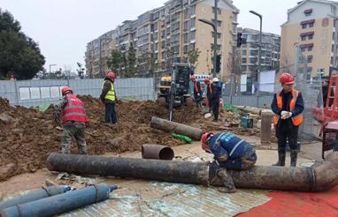
01
研究背景
^{[1]}随着城市基础设施的不断发展，地下管线已广泛分布于城市各区域，形成庞大而复杂的“城市生命线系统”。然而，由于地下管线隐蔽性强，近年来误挖、误碰地下管网的事件频发。
传统的地下管线保护方式依然主要依赖人工巡检、图纸查询和被动响应等方式，^{[2]}由于施工单位存在侥幸心理或监管资源有限，现有手段在作业发现、响应效率和精度上存在明显短板，难以满足现代城市建设中对实时感知与风险预警的需求。
^{[3]}在此背景下，本研究面向泛化场景下的管线保护需求，提出一种基于多视角拼接,目标检测,空间定位的综合方法，用于自动监测挖掘设备是否靠近地下管线保护区，并实现实时风险预警。提升了地下管线巡检与保护的自动化与智能化水平。

Slide 4
02
图像拼接方法
方法类型 | 具体方法 | 核心思路 | 优势 | 局限性
传统几何方法 - 单应性变换 | Single Homography | 用单一单应性矩阵描述图像间平面变换 | 简单、计算快，适合平面场景。如墙面、桌面拼接 | 无法处理视差，场景有深度差异时，拼接易出现重影、错位
传统几何方法 - 空间变化变换 | As-projective-as-possible image stitching with moving dlt（APAP） | 基于加权特征匹配，估计局部单应性，生成平滑空间变化运动场 | 相比单应性变换，能一定程度缓解视差导致的错位，适配局部变形 | 受平滑性约束，深度突变处，对齐效果差
 | Parallax-tolerant image stitching based on robust elastic warping(REW) | 借助弹性薄板样条模型 + 径向基函数，处理视差变形 | 对非线性变形有适配性，能应对部分复杂场景扭曲 | 复杂场景下，对齐精度难保证，计算资源消耗相对高
 | Local-adaptive image alignment based on triangular facet approximation(TFA) | 以三角形面片近似，逐面片估计局部单应性 | 局部自适应强，不同面片可针对性对齐 | 计算复杂度高，依赖充足、准确的特征匹配，特征少或匹配差时易失效
Notes:
在图像拼接任务中，面对不同场景和挑战，研究者提出了多种技术路线。我们将主流方法分为三大类：传统几何方法、网格变形方法和深度学习方法，每类方法都有其适应场景与不足
一、传统几何方法：快速而基础的图像拼接方案
这一类方法依赖图像之间的特征点匹配，进而估计变换关系。
单应性变换（Single Homography） 是最基本的拼接方式，适合平面或远景图像，比如墙面、纸张等。优点是速度快、计算简单。但一旦场景中存在明显的深度差，则会出现错位、重影。
APAP（As-Projective-As-Possible） 方法引入了局部加权思想，对每个区域估计不同的单应性，从而缓解视差问题。虽然能提升局部对齐精度，但平滑性限制导致在物体边缘仍可能错位。
REW 和 TFA 则更进一步，分别利用弹性模型和三角网格，将图像变形为柔性匹配的形式。它们适合处理非刚性形变，但要求高质量的特征匹配，否则易失效。

Slide 5
02
图像拼接方法
方法类型 | 具体方法 | 核心思路 | 优势 | 局限性
传统几何方法 - 网格变形 | Natural image stitching with the global similarity prior(GSP) | 基于全局相似性先验做网格变形，约束旋转、缩放一致性 | 能较好保持全局几何结构，让拼接后整体比例、角度协调 | 大视差场景中易出现网格扭曲、变形失控
 | Single-perspective warps in natural image stitching(SPW) | 采用单透视变换网格，优化非重叠区域透视失真 | 减少边缘区域因透视差异产生的畸变，让拼接边缘更自然 | 仅针对单透视场景优化，多平面视差（如同时有地面、墙面、天空 ）时，无法全面处理
 | Leveraging line-point consistence to preserve structures for wide parallax image stitching(LPC) | 结合线点一致性约束做网格变形，保留直线结构 | 对含直线元素（如建筑、桥梁 ）的场景，能有效保持线条笔直、对齐，提升结构完整性 | 依赖线特征检测精度，纹理少、线条模糊场景（如自然风景），效果受限
深度学习方法 | Parallax-tolerant unsupervised deep image stitching. | 无监督学习框架，融合全局单应性与局部薄板样条变换 | 端到端流程，无需人工标注数据，适合大规模场景 | 受网络平滑性先验限制，大视差场景（如强烈近大远小、物体前后遮挡明显 ），拼接易失败
Notes:
网格变形方法：结构约束提升拼接自然性
这类方法通过构建图像网格，在网格层面施加几何一致性与结构保真性约束。
GSP（Global Similarity Prior） 在变形时保持全局缩放和旋转一致，拼接结果整体更协调，更适用于建筑类图像，但在大视差条件下网格可能失控。
SPW（Single-Perspective Warp） 关注图像边缘透视问题，优化边缘变形效果，但对多平面场景支持不足。
LPC（Line-Point Consistency） 特别适合含有大量直线的场景，例如城市街道或楼宇，可保留建筑结构的笔直线条。不过其依赖于准确的线检测，效果受限于图像内容。
近年来，深度学习被引入图像拼接任务，尤其在无监督训练和弱监督对齐中表现亮眼。
UDIS++ 是代表性方法，采用无监督框架，融合单应性与薄板样条变换，减少了人工标注需求。然而，神经网络天生的平滑性也带来了问题，在大视差或前后遮挡强烈的场景中，仍然存在对齐失败的风险。

Slide 6
02
图像拼接方法
在城市街景图像拼接中，场景通常包含多个深度平面和大量直线结构，如道路、建筑物和车辆，因此需要对拼接方法有更高的几何适应能力与结构保持能力。传统的全局单应性方法虽然实现简单、计算效率高，但仅适用于近似平面或视角变化较小的场景，面对城市街景这类存在明显视差的环境时，易出现错位或重影等问题，适用性较差。局部几何方法如 APAP、TFA 等通过局部加权建模，可以在一定程度上缓解视差带来的影响。相比之下，网格变形方法（如 GSP、LPC）通过引入结构约束或线特征一致性，更适合在建筑结构明显、视差较大的街景图像中使用，能够有效保持整体几何形态和直线边界的一致性。深度学习方法如 UDIS++ 在处理复杂非刚性变形方面有一定优势，但往往依赖大量训练数据，且在不同街景场景间的泛化能力仍存在不确定性。综上，城市街景图像拼接更推荐使用局部几何方法或结构保持型网格变形方法，以在对齐精度与结构完整性之间取得更优平衡。

Slide 7
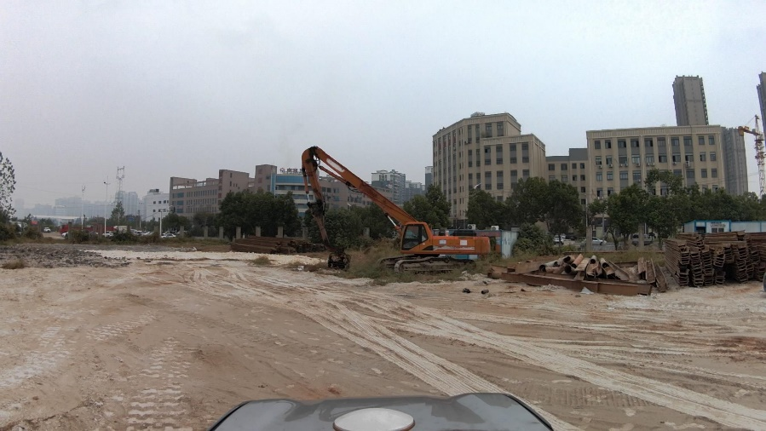
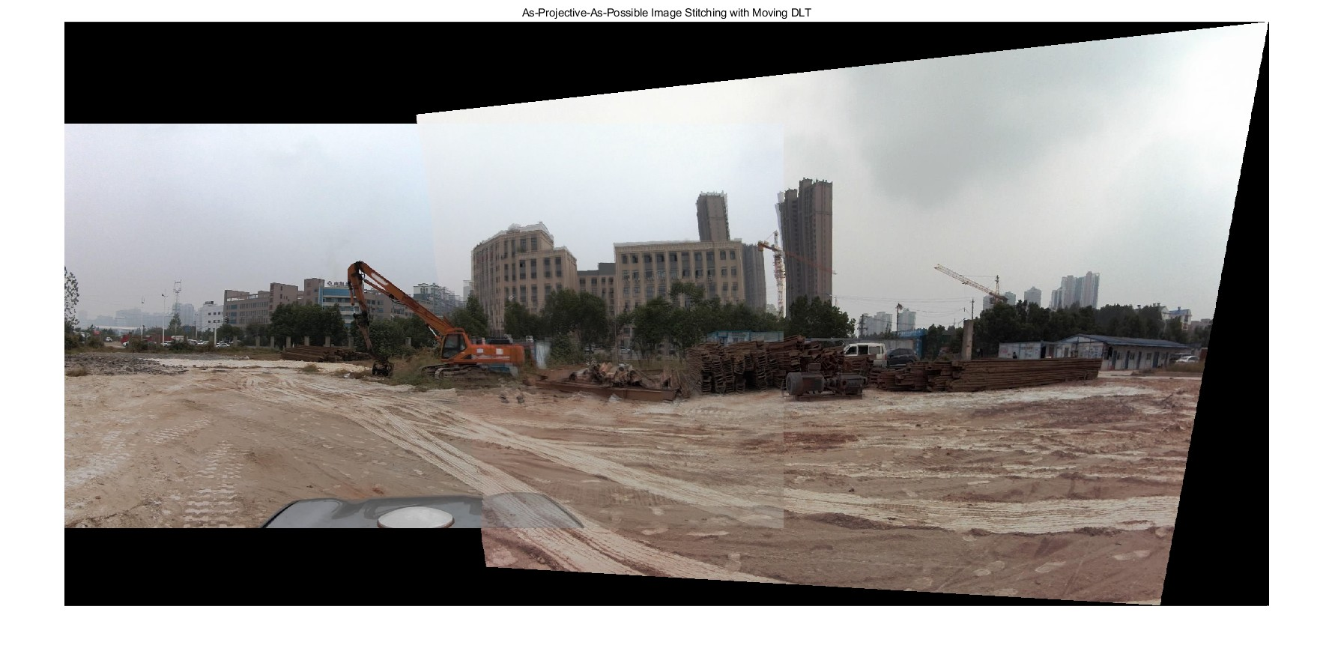
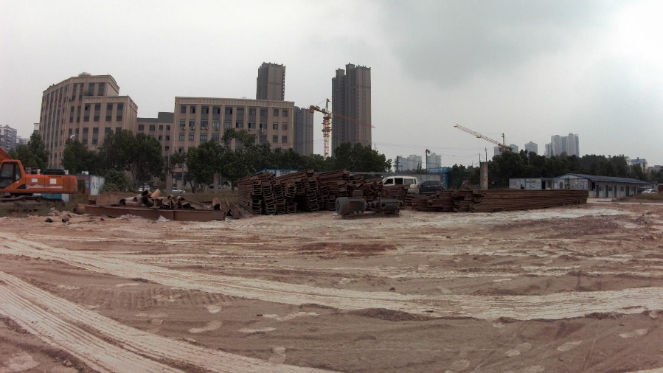
02
图像拼接方法
左图
Apap算法拼接效果图
右图

Slide 8
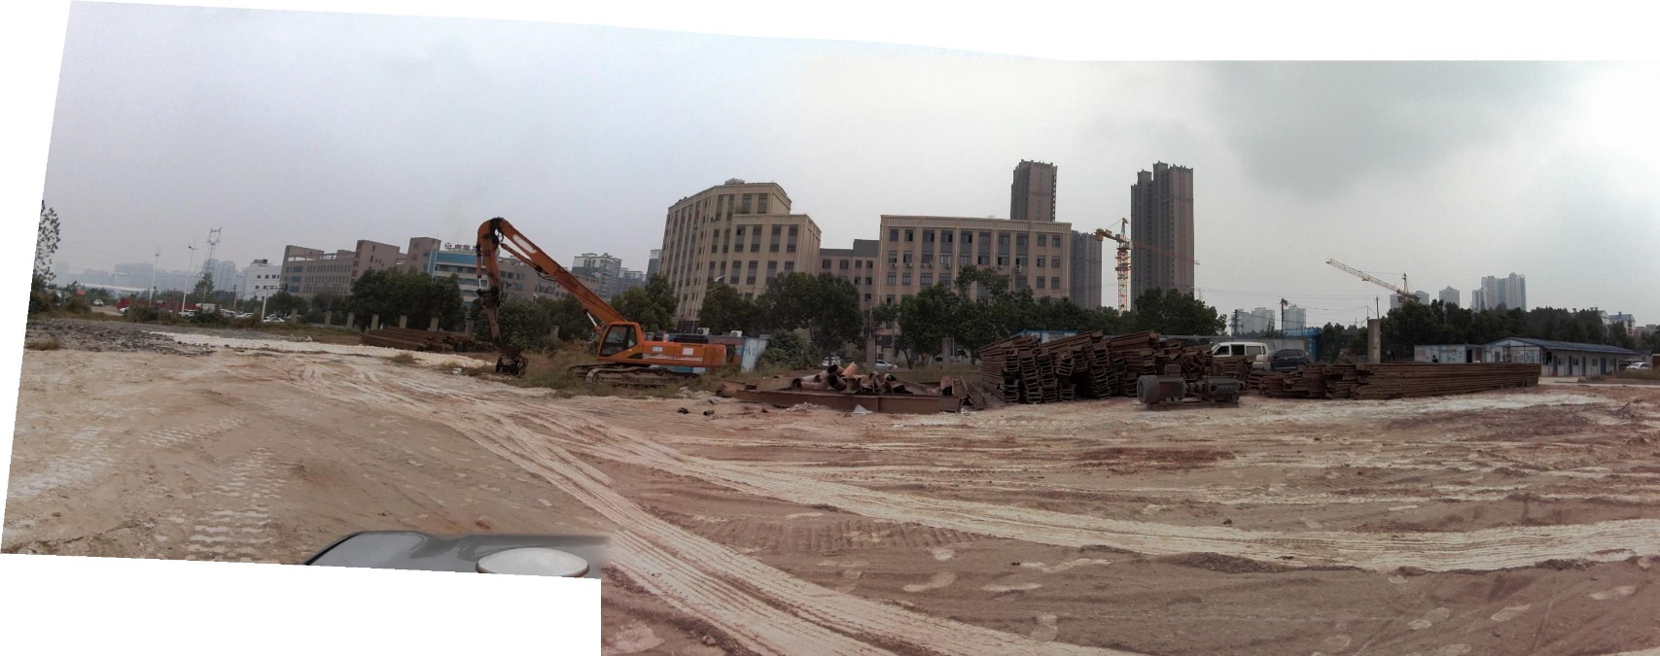
02
图像拼接方法
显示图：
左图
LPC方法拼接效果图
右图
Notes:
RMSE: 3.218562
RMSE error: 0.019762
RMSE distance: 2.461786
RMSE crossproduct: 68.613482

Slide 9
02
图像拼接方法
对比两张图像拼接效果，APAP 算法与 LPC 算法在不同维度呈现出明显差异。
在对齐精度上，APAP 拼接图存在显著拼接缝，中间建筑、天空区域呈现 “双层” 重影，反映出特征点匹配或局部单应性拟合未完全对齐，不同区域变换参数衔接有误差，同一物体在拼接处重复显示；而 LPC 拼接图中，建筑、挖掘机、地面纹理基本 “无缝”，得益于线点约束，有效对齐几何结构，直线元素（建筑边缘、地面车辙 ）规整，拼接一致性更佳
从细节保留来看，APAP 拼接图因对齐误差，建筑窗户、地面材料等细节 “撕裂”，重影降低细节辨识度；LPC 拼接图里，挖掘机、建筑门窗、地面纹理清晰连续，线点约束优先保住结构细节，拼接后信息损失更少
Notes:
RMSE: 3.218562
RMSE error: 0.019762
RMSE distance: 2.461786
RMSE crossproduct: 68.613482

Slide 10
03
总结及后续计划
总结：
1.虽然LPC算法在拼接效果上较好，但其时间消耗较大，后续可以围绕这一点进行优化。
后续计划：
1.由于目前的开源LPC代码仅支持两图拼接，后续需要将其改进为三图拼接
2.围绕改进LPC算法，进行文献调研
  开题意见：:
  1.关老师提的是基于施工场景为什么要先做拼接，传统的方式为什么不行
  2.溪老师认为我目前提的三个创新点可以不太能构建大论文的创新点
  3.杨乃老师觉得:图像拼接和目标检测做的人很多，目前的内容可能比较普通
Notes:
重点想跟老师们讨论关于街景下为什么要先做拼接

Slide 11

组会汇报
2025/6/10
刘高峰
导师：曾文
中国地质大学（武汉）
地理与信息工程学院
高性能空间计算智能实验室（HPSCIL）
感谢您的聆听！
High-performanceSpatialComputationalIntelligenceLab@CUG
Notes:
以上就是本周的汇报内容，恳请各位老师、师兄师姐和同门批评指正。

